Slide 1
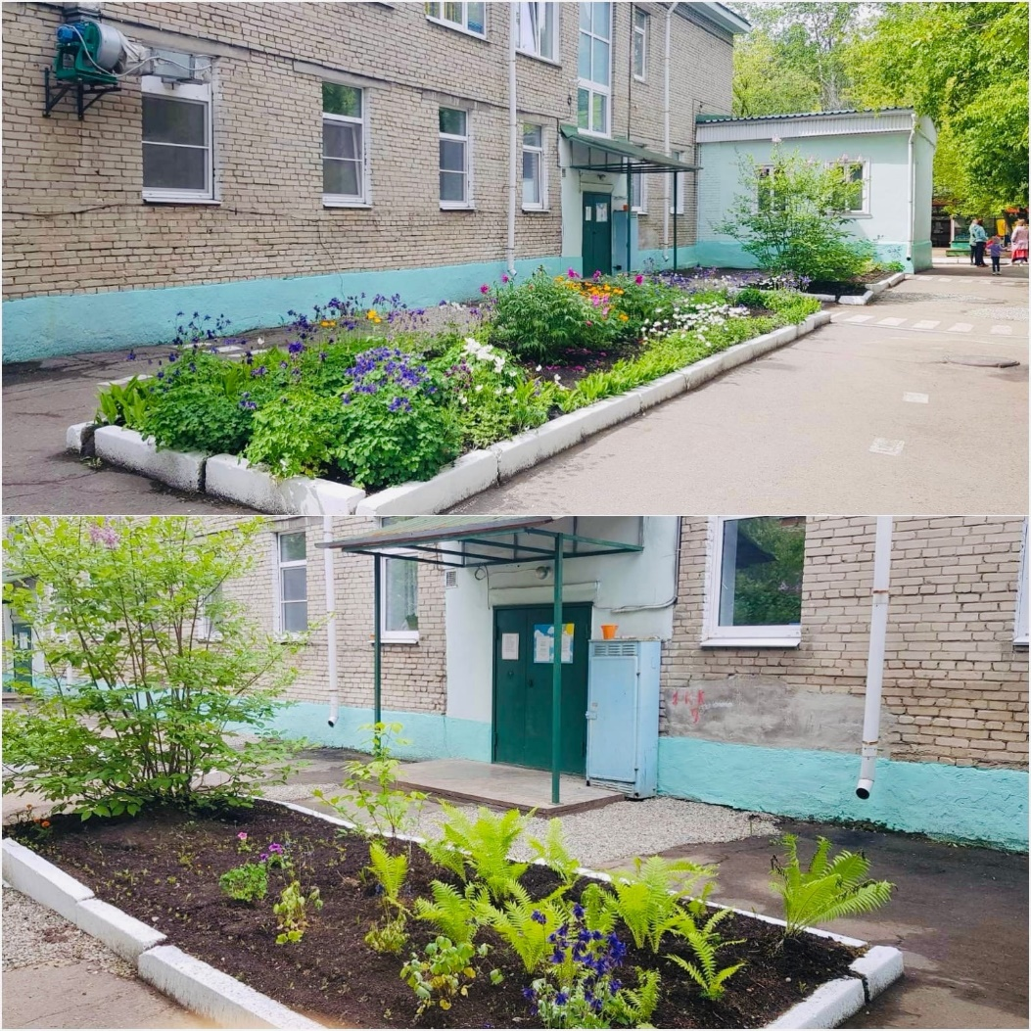
МБДОУ г. Иркутск детский сад №115
Озеленение территории
детского сада №115
Материал подготовила воспитатель:
Силиваненко Анастасия Руслановна

Slide 2
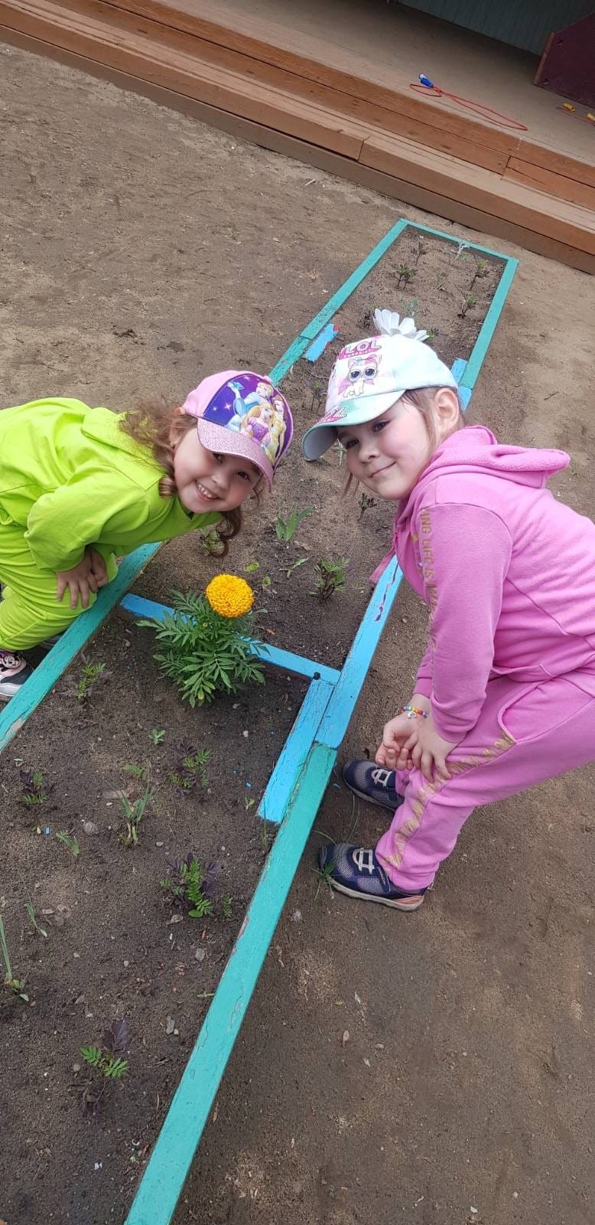
Девиз проекта:
«Какую громадную, ни с чем
несравнимую роль играет в воспитании
детей обстановка, среди которой они
живут. Тот, кому удается создать такую
обстановку, облегчит свой труд в
высшей степени».
Тихеева Е.И.

Slide 3
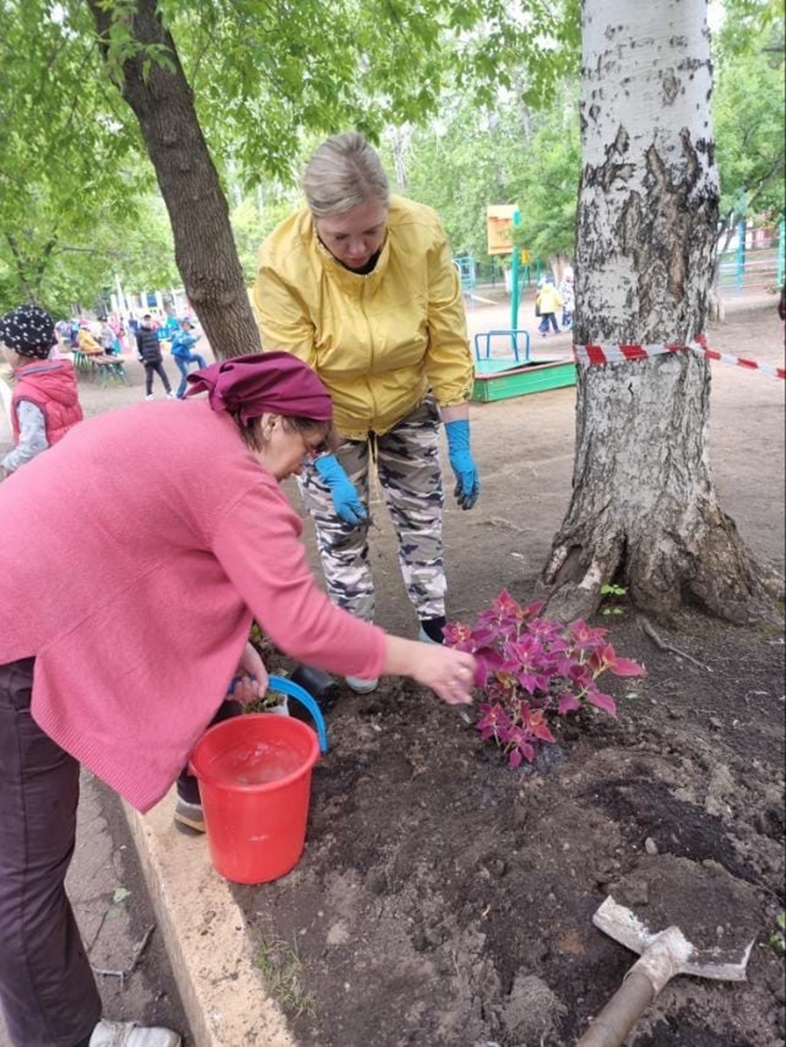
Актуальность темы:
Древние говорили: «Убедить своих учеников может
только глубоко убежденный в чём-либо учитель».
Мы убеждены: необходимо окружить
ребёнка красотой, чтобы он проникся мыслью-важно
не только сохранять красоту,
но и творить её вокруг себя.
Участок детского сада это место,
где воспитатели вместе с детьми
проявляют творчество и фантазию при
планировке и оформлении участка.

Slide 4
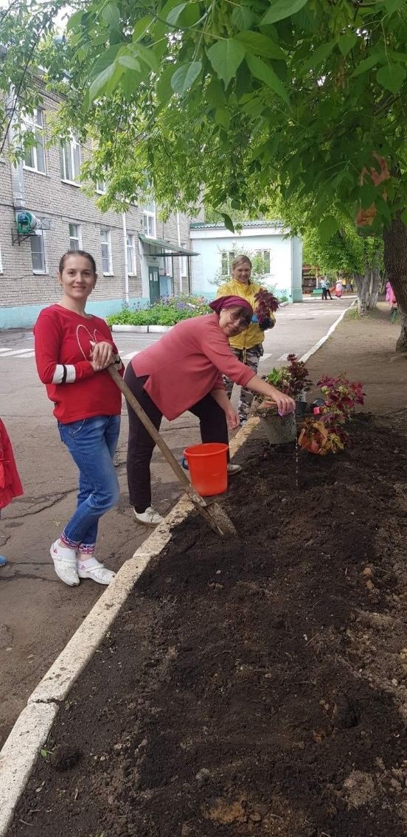
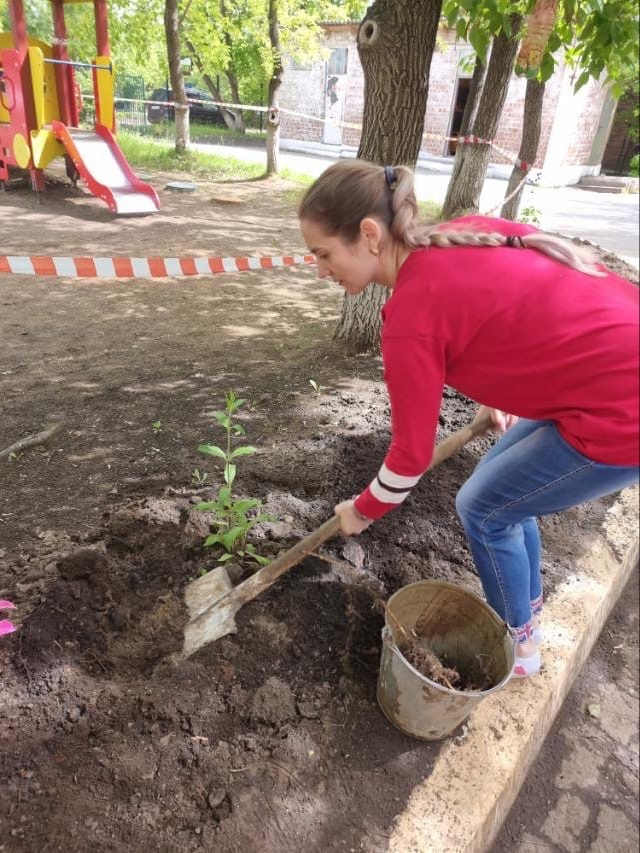
Цель проекта:
Улучшение экологического и эстетического
состояния игровой площадки, рационального ее
использования в соответствии с воспитательно-
образовательными задачами, повышения ее
привлекательности.

Slide 5
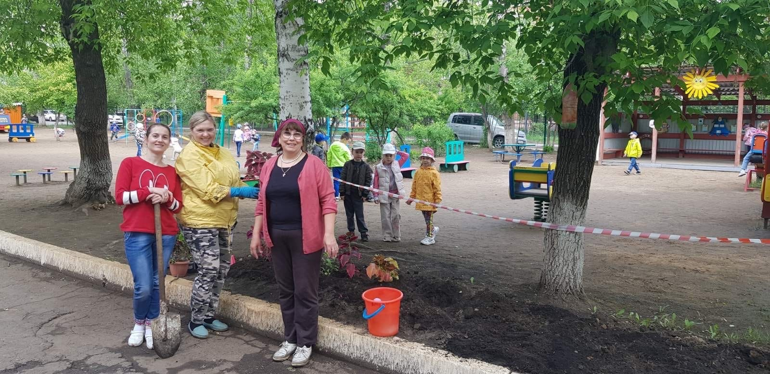
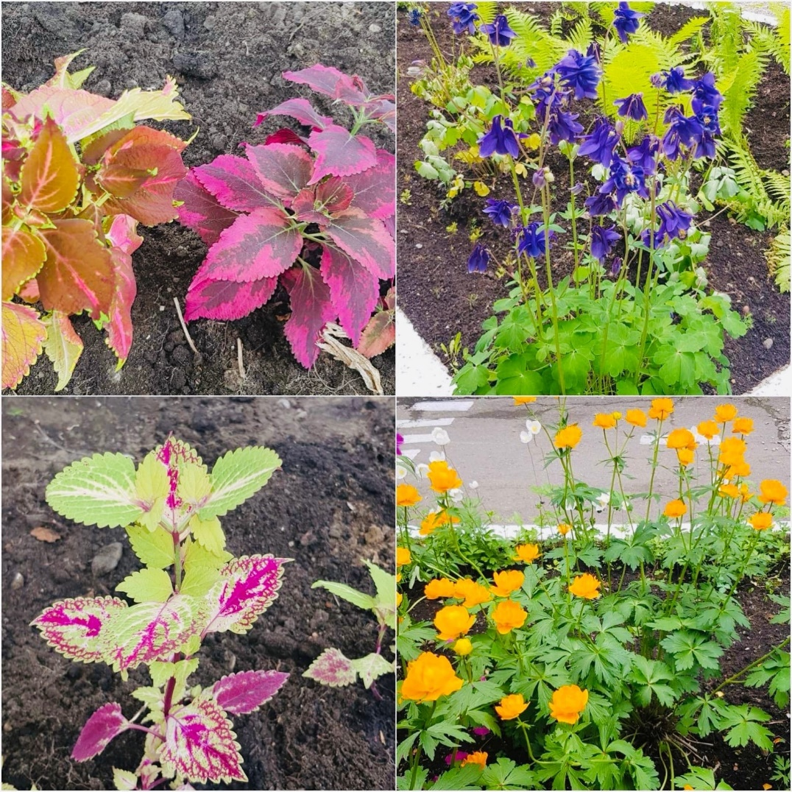
Наш уютный детский сад

Slide 6
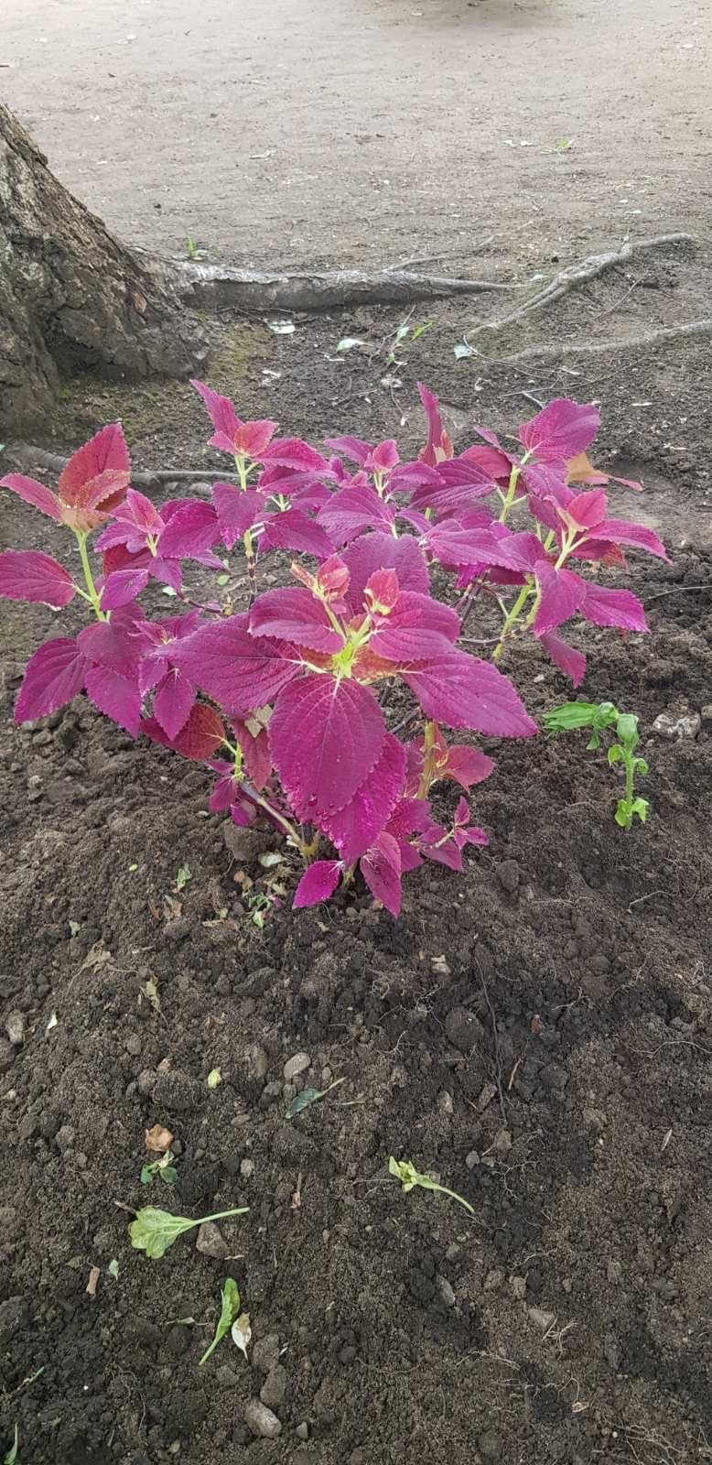
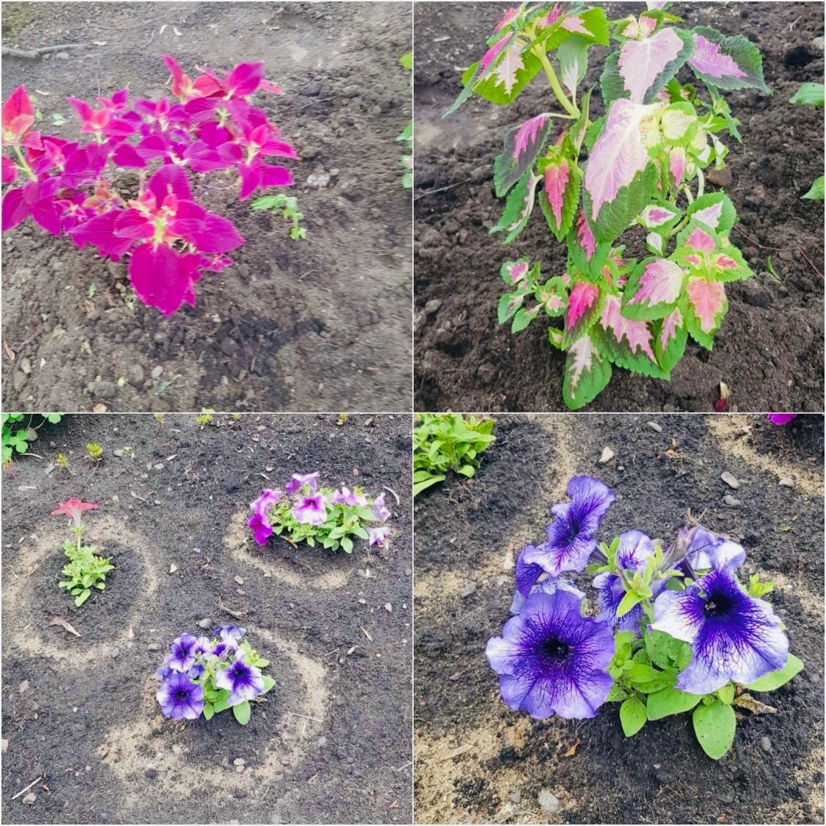
Территория радости

Slide 7
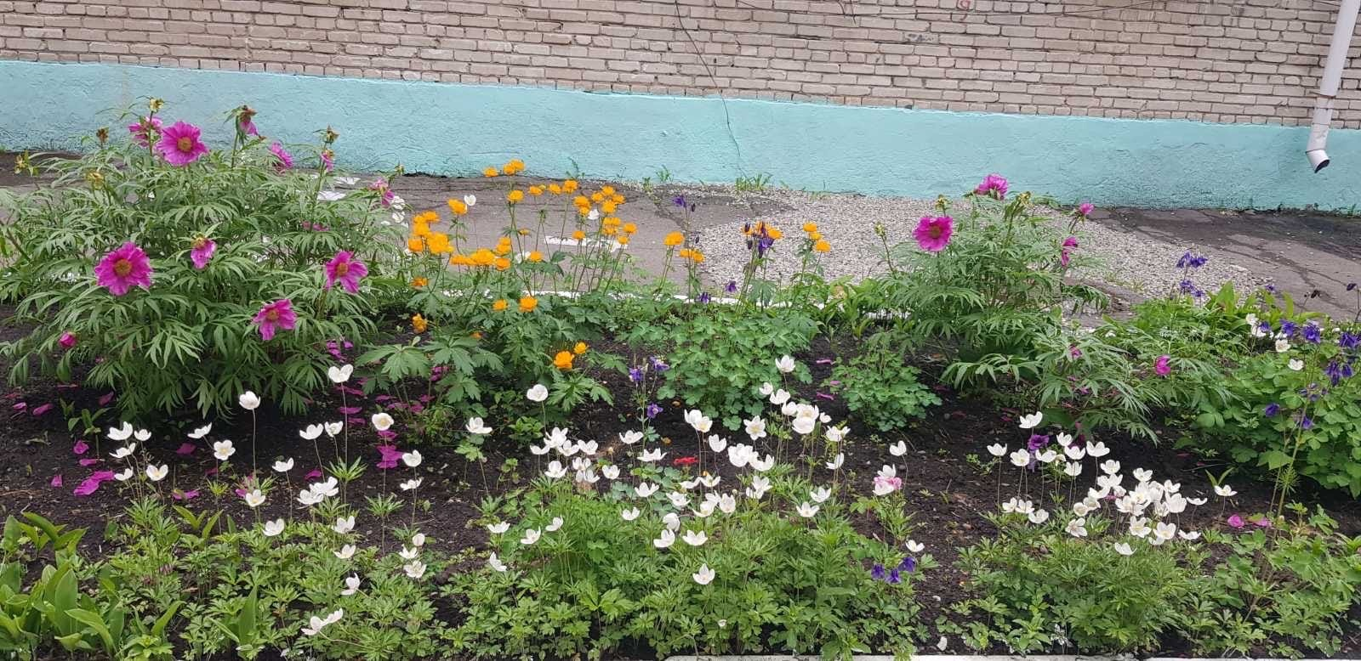
На цветочной поляне!

Slide 8
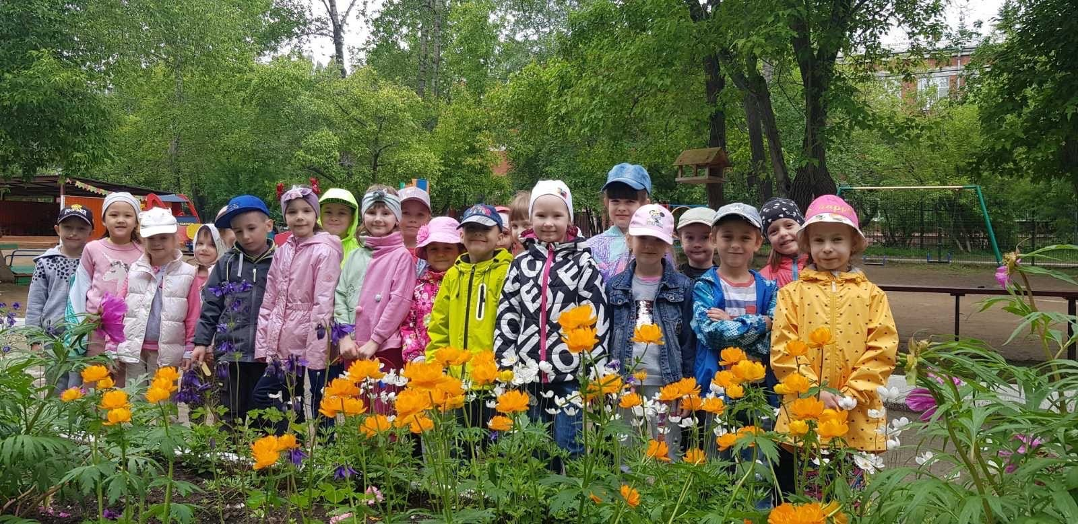
Группа «Колокольчики»
Группа «Рябинка»

Slide 9
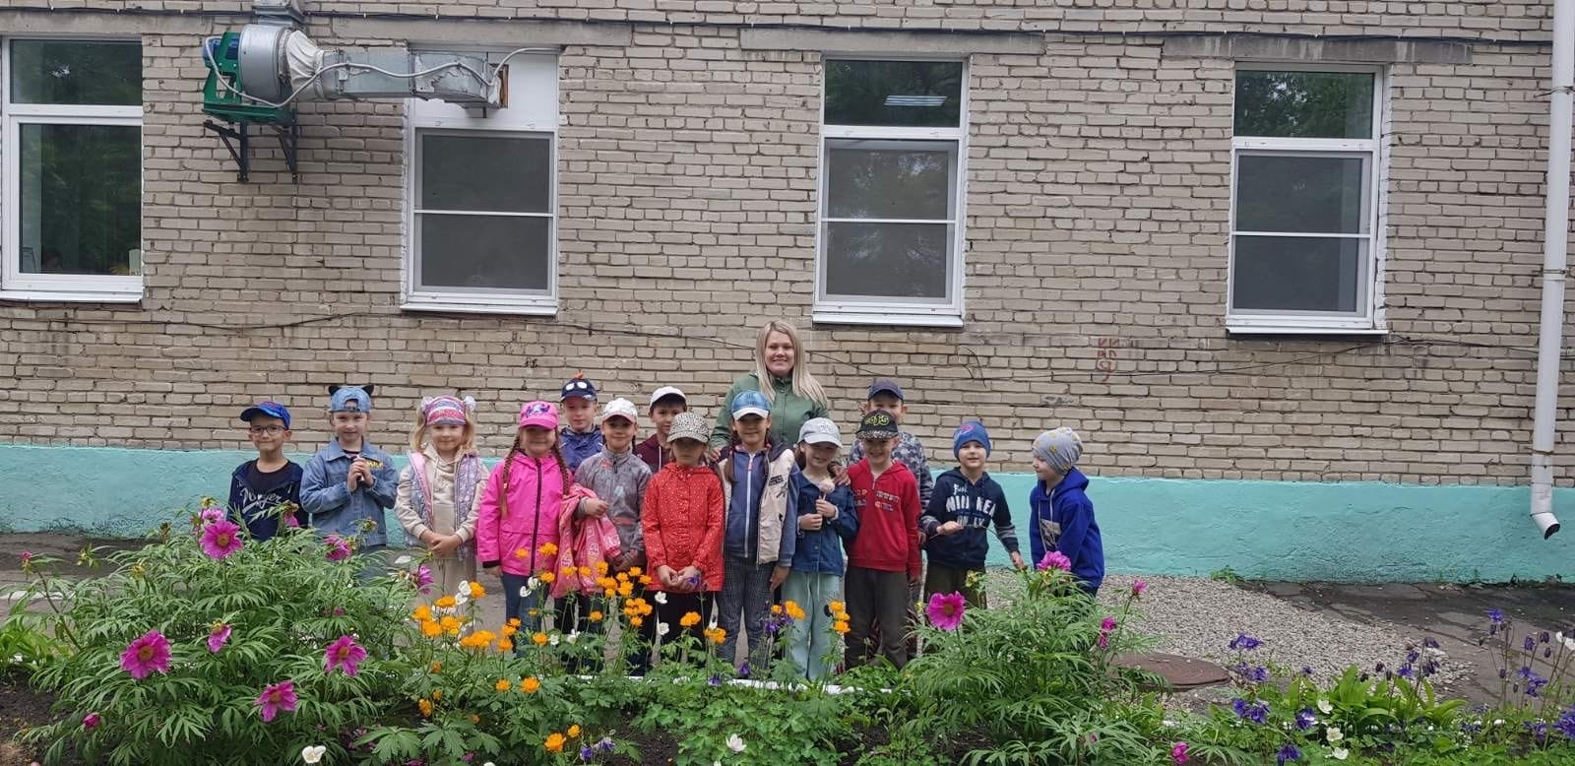
Группа «Одуванчики»

Slide 10
Мы не можем изменить весь мир,
но можем изменить себя, своё отношение к тому,
Что происходит вокруг нас.
Детей учит то, что их окружает!

